Slide 1

HỌC VIỆN CÔNG NGHỆ BƯU CHÍNH VIỄN THÔNG
KHOA VIỄN THÔNG I
ĐỒ ÁN TỐT NGHIỆP
ĐỀ TÀI: " ỨNG DỤNG KUBERNETES TRONG HỆ THỐNG TRUYỀN HÌNH VIETTEL TV360"
SINH VIÊN : NGUYỄN TRÍ ĐÔNG
GVHD : TS. NGUYỄN THỊ THU HIÊN

Slide 2





1
MỞ ĐẦU
I. TỔNG QUAN VỀ HỆ THỐNG TRUYỀN HÌNH VIETTEL TV360
2
3
II. TỔNG QUAN VỀ KUBERNETES
III. ỨNG DỤNG KUBERNETES TRONG HỆ THỐNG TRUYỀN HÌNH VIETTEL TV360
4
5
KẾT LUẬN
ĐỒ ÁN TỐT NGHIỆP
NGUYỄN TRÍ ĐÔNG

Slide 3

Mở đầu
Đối tượng
Hiện trạng
Giải pháp
Dịch vụ truyền hình OTT.
Hệ thống truyền hình Viettel TV360.
Kubernetes
Phát triển mạnh mẽ của truyền hình.
Vấn đề quản lý.
Ứng dụng Kubernetes.
Hệ thống Rancher.
ĐỒ ÁN TỐT NGHIỆP
NGUYỄN TRÍ ĐÔNG

Slide 4

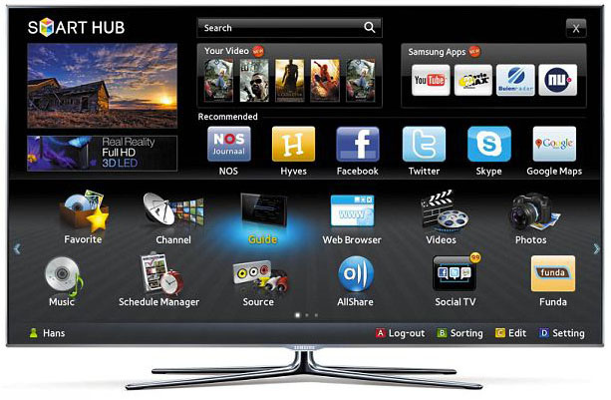
I. Tổng quan về hệ thống truyền hình Viettel TV360
Giới thiệu về truyền hình OTT
Khái niệm: OTT (Over The Top) là dịch vụ truyền hình cung cấp cho người dùng trên nền tảng Internet.
Hoạt động: Chỉ cần có mạng Internet là có thể sử dụng được dịch vụ OTT.
Ưu điểm:
Chi phí thấp, nội dung đảm bảo.
Truyền tải tốt.
Đa thiết bị.
ĐỒ ÁN TỐT NGHIỆP
NGUYỄN TRÍ ĐÔNG

Slide 5

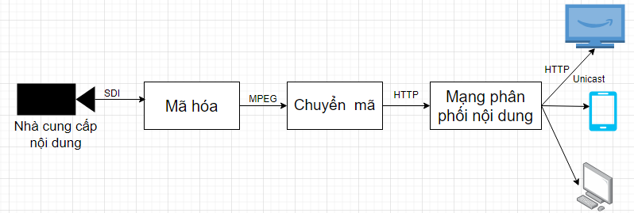
I. Tổng quan về hệ thống truyền hình Viettel TV360
Mô hình truyền tải nội dung trong hệ thống
Nhà cung cấp nội dung.
Bộ mã hóa nén video.
Bộ chuyển đổi định dạng.
Mạng phân phối nội dung.
Thiết bị người dùng.
ĐỒ ÁN TỐT NGHIỆP
NGUYỄN TRÍ ĐÔNG

Slide 6

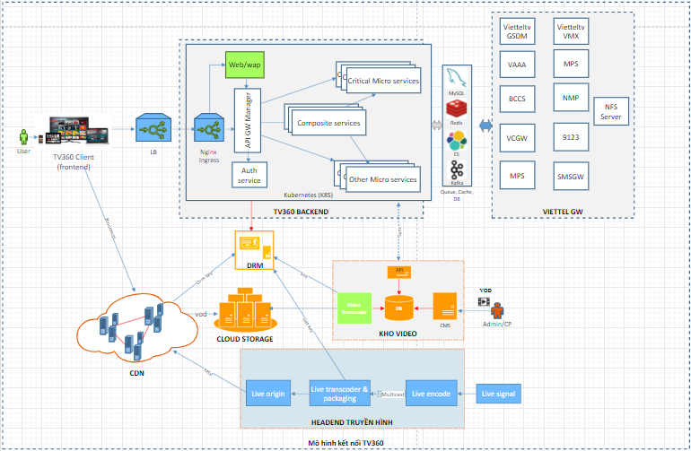
I. Tổng quan về hệ thống truyền hình Viettel TV360
Hệ thống truyền hình Viettel TV360
Các thành phần chính của hệ thống:
Cân bằng tải
Database
Kho lưu trữ đám mây
Redis
Elasticsearch
Kubernetes
ĐỒ ÁN TỐT NGHIỆP
NGUYỄN TRÍ ĐÔNG

Slide 7
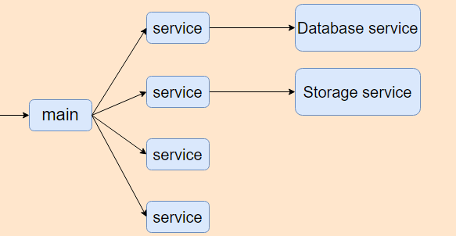
II. Tổng quan Kubernetes
Kiến trúc Microservice
Xác định nhu cầu
Chia nhỏ 1 chức năng lớn thành nhiều chức năng nhỏ hơn. Khi cần cập nhật service thì chỉ cần cập nhật service có liên quan.
Phân tích yêu cầu
Thiết kế
Một thiết bị quản lý một service
Lập trình
Kiểm thử
Triển khai và bảo trì
ĐỒ ÁN TỐT NGHIỆP
NGUYỄN TRÍ ĐÔNG

Slide 8
II. Tổng quan Kubernetes
Kiến trúc Kubernetes
Control Plane
Các khối chính
Kubernetes API
Control Plane
Slave Node
Pod
Pod1
Pod3
Pod6
Pod2
Pod4
Pod7
Pod5
Slave Node
Slave Node
Slave Node
ĐỒ ÁN TỐT NGHIỆP
NGUYỄN TRÍ ĐÔNG

Slide 9
II. Tổng quan Kubernetes
Node:
Gồm nhiều pod
Pod
Pod IP Address
10.255.255.101
Pod là đơn vị nhỏ nhất trong Kubernetes
Pod
Pod IP Address
10.255.255.101
Các pod giao tiếp với nhau thông qua một địa chỉ IP
Slave Node
ĐỒ ÁN TỐT NGHIỆP
NGUYỄN TRÍ ĐÔNG

Slide 10
III. Ứng dụng Kubernetes trong hệ thống truyền hình Viettel TV360
Rancher
TV360
Hệ thống Rancher
Chức năng chính là cho phép người dùng quản lý, giám sát và cung cấp các Kubernetes.
Node
Node
Node
Pod
Pod
Pod
Container
Container
Container
Service
Service
Service
ĐỒ ÁN TỐT NGHIỆP
NGUYỄN TRÍ ĐÔNG

Slide 11
III. Ứng dụng Kubernetes trong hệ thống truyền hình Viettel TV360
vodservice
Hệ thống Rancher quản lý 140 node của hệ thống truyền hình Viettel TV360.
Một cụm các node được gọi là một module của hệ thống.
Node ottvideo
Có một module quan trọng đó là vodsevice.
Có chức năng xử lý nghiệp vụ, hiển thị video, phim đến khách hàng.
Pod
Pod
Pod
…
ĐỒ ÁN TỐT NGHIỆP
NGUYỄN TRÍ ĐÔNG

Slide 12

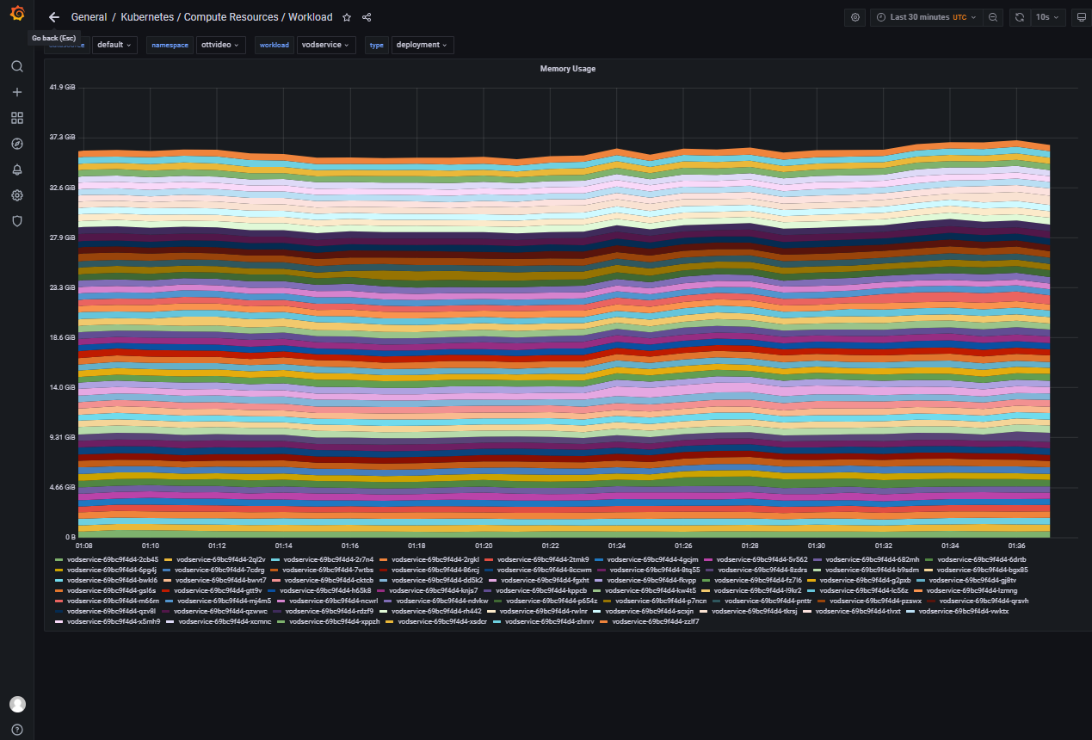
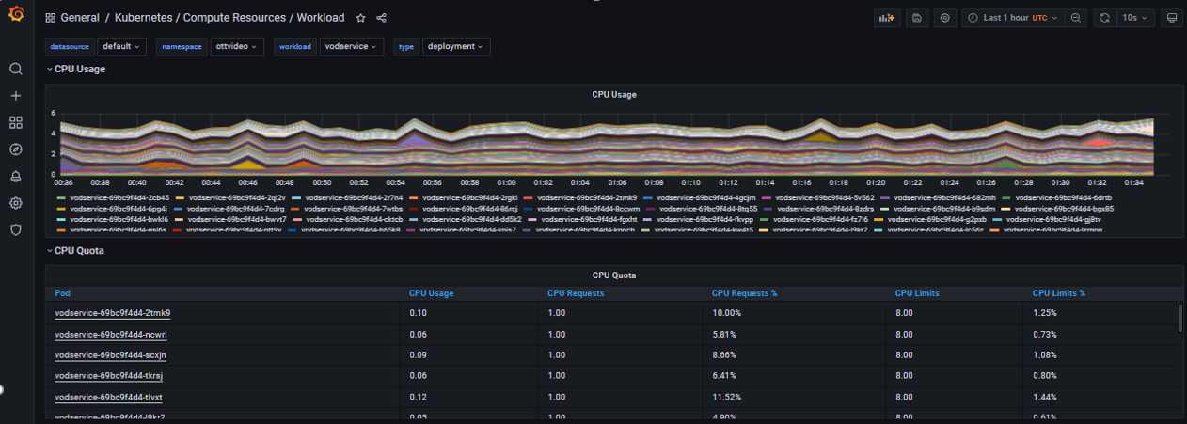
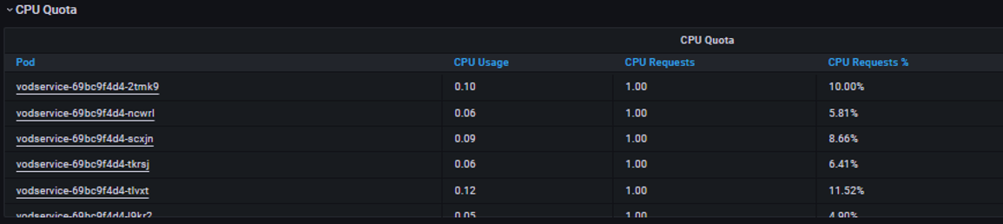
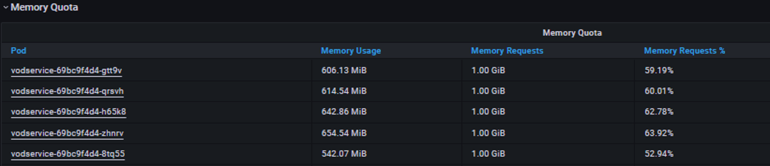
III. Ứng dụng Kubernetes trong hệ thống truyền hình Viettel TV360
Thực hiện kiểm tra, đánh giá
Hệ thống Grafana, được tích hợp với Kubernetes của hệ thống.
Memory Usage
Memory Request
Memory Request %
CPU Usage
CPU Request
CPU Request %
ĐỒ ÁN TỐT NGHIỆP
NGUYỄN TRÍ ĐÔNG

Slide 13
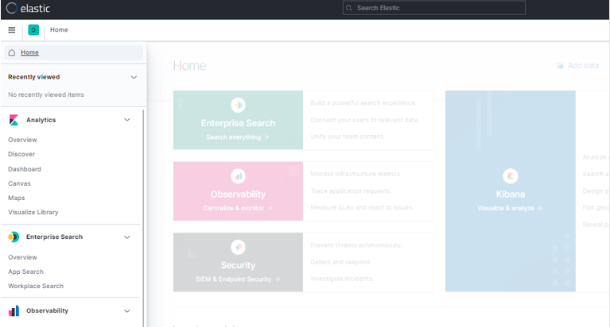
III. Ứng dụng Kubernetes trong hệ thống truyền hình Viettel TV360
Hệ thống Elastic, được triển khai trên hệ thống Kubernetes để xem log.
ĐỒ ÁN TỐT NGHIỆP
NGUYỄN TRÍ ĐÔNG

Slide 14

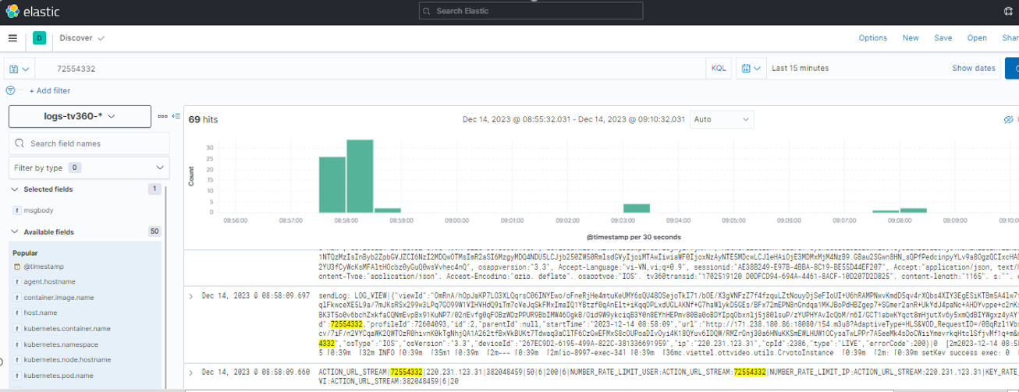
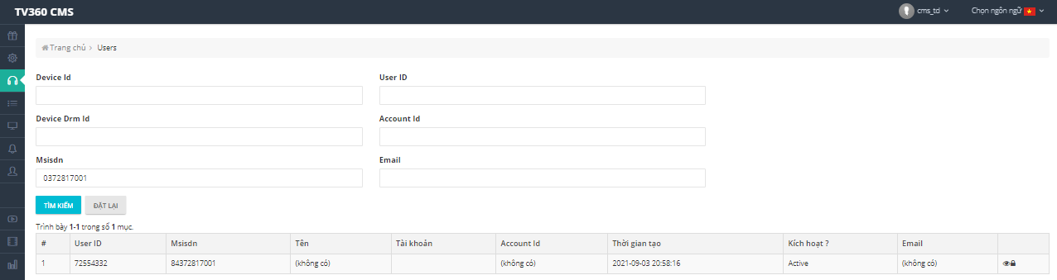
III. Ứng dụng Kubernetes trong hệ thống truyền hình Viettel TV360
Để xem log khách hàng, vào hệ thống TV360 CMS
Các thông số quan trọng
Bước 1: Vào hệ thống TV360 CMS.
IP server cụm CDN khách hàng gọi lên thực hiện xem kênh
Bước 2: Tại phần “Chăm sóc khách hàng” chọn “Block user”.
Mã kênh
Bước 3: Bấm chọn “Device”.
Định dạng tệp
Bước 4: Tại mục “Msisdn” nhập số điện thoại đăng kí xem ứng dụng TV360.
Mã id của khách hàng
Bước 5: Lấy mã tại User ID.
Tên thiết bị truy cập
Bước 6: Nhập mã User ID vào hệ thống Elastic để xem log.
Thời gian bắt đầu truy cập
ĐỒ ÁN TỐT NGHIỆP
NGUYỄN TRÍ ĐÔNG

Slide 15

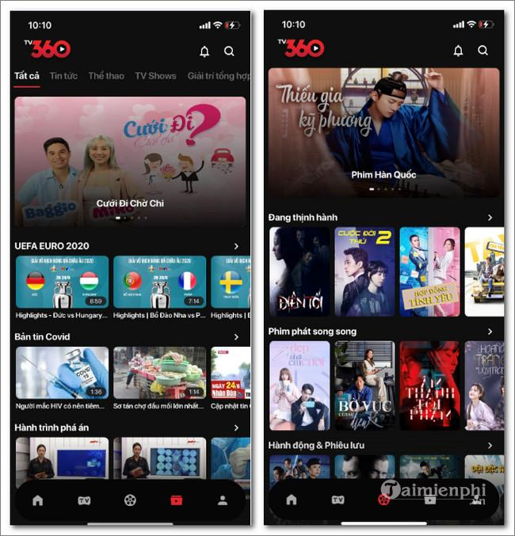
III. Ứng dụng Kubernetes trong hệ thống truyền hình Viettel TV360
Ứng dụng TV360
Ứng dụng xem truyền hình online.
Được sản xuất, phát triển bở Viettel Telecom.
Sử dụng trên tất cả các thiết bị điện thoại, máy tính bảng, laptop, smartTV.
ĐỒ ÁN TỐT NGHIỆP
NGUYỄN TRÍ ĐÔNG

Slide 16
Kết luận
ĐỒ ÁN LÀM RÕ NHỮNG VẤN ĐỀ NHƯ SAU
Tìm hiểu rõ về dịch vụ truyền hình OTT và hệ thống truyền hình Viettel TV360.
Tìm hiểu tổng quan về Kubernetes, kiến trúc của Kubernetes.
Ứng dụng Kubernetes trong hệ thống truyền hình Viettel TV360, cách hệ thống quản lý.
ĐỒ ÁN TỐT NGHIỆP
NGUYỄN TRÍ ĐÔNG

Slide 17

Cảm ơn quý thầy cô và các bạn đã chú ý lắng nghe!
ĐỒ ÁN TỐT NGHIỆP
NGUYỄN TRÍ ĐÔNG

